Slide 1


Pelajaran 10.1: Menemukan Co-founder dan Mentor
Modul 10: Persyaratan Tim dan Bakat

Slide 2
Kuis Rekap
Pertanyaan 1. Apa tujuan utama pendanaan awal untuk startup?
Untuk memastikan ekspansi pasar internasional
Untuk membiayai produksi skala penuh suatu produk
Untuk mendukung pengembangan tahap awal suatu produk atau layanan
Untuk mendanai akuisisi perusahaan lain
Notes:
Option 2

Slide 3
Kuis Rekap
Pertanyaan 2. Apa perbedaan utama antara pembiayaan ekuitas dan pembiayaan utang?
Pembiayaan ekuitas melibatkan pembayaran bunga secara teratur, sedangkan pembiayaan utang tidak
Pembiayaan utang mengharuskan penyerahan kepemilikan di perusahaan, sedangkan pembiayaan ekuitas tidak
Pembiayaan ekuitas memberikan modal sebagai imbalan atas kepemilikan, sedangkan pembiayaan utang melibatkan peminjaman uang yang harus dilunasi
Pembiayaan utang mengharuskan investor memiliki hak suara, sedangkan pembiayaan ekuitas tidak
Notes:
Ans – 3

Slide 4
Kuis Rekap
Pertanyaan 3. Manakah dari berikut ini yang merupakan manfaat umum dari crowdfunding untuk bisnis?
03
04
Menurunkan suku bunga pinjaman usaha
Mendapatkan akses ke beragam ide dan solusi
Untuk mengumpulkan sejumlah kecil uang dari sejumlah besar orang
Untuk menawarkan saham ekuitas kepada investor tunggal dengan imbalan modal
Notes:
Ans – Comparing the gain or loss relative to the cost of the investment

Slide 5
Kuis Rekap
Pertanyaan 4. Apa yang ditunjukkan oleh tingkat pembakaran tentang sebuah perusahaan?
Harga Saham
Pendapatan Tahunan
Profitabilitas
Tingkat di mana ia mengkonsumsi sumber daya kas yang tersedia
Notes:
Ans – The rate at which it consumes its available cash resources

Slide 6




Refleksi / Rekap
Opsi Pendanaan
Pilih opsi pendanaan yang sesuai dengan tahap startup Anda.
Investor POV
Investor mengevaluasi apakah bisnis Anda dapat diskalakan dan berapa ROI yang diharapkan untuk mereka
  Anda memerlukan kejelasan tentang jumlah modal yang dikumpulkan, penilaian, bagaimana dana akan digunakan, dan implikasi untuk dilusi ekuitas yang ada.
Menggalang Dana
Persiapan Penggalangan Dana
Bersiaplah untuk menjawab pertanyaan tentang model bisnis Anda, proposisi nilai unik, ukuran dan pangsa pasar, lanskap kompetitif, dan strategi akuisisi pelanggan

Slide 7
WADHWANI IGNITE PERJALANAN
01
02
03
04
05
06
07
08
09
10
11
12
Mengidentifikasi pelanggan dan memvalidasi kebutuhan
Mengidentifikasi segmen pelanggan
Menilai pekerjaan yang harus dikerjakan’
Menggembangkan Persona Pelanggan
Memahami validasi dari pelanggan
Memvalidasi persamaan masalah pelanggan
Perbaiki persamaan pelanggan
Peluang & pemetaan persaingan
Mengidentifikasi pesaing global
Meninjau tren produksi dan memperkirakan ukuran pasar (TAM)
Menilai peluang yang ada
Memetakan posisi relative anda di pasar
Memperkirakan ukuran peluang
Strategi pemasaran & penjualan
Memahami pemasaran & penjualan
Merekomendasikan pendekatan Go-To-Market (GTM)
Memetakan proses penjualan
Persyaratan dan Bakat yang dibutuhkan tim
Menentukan pendiri dan mentor
Membuat tim awal
Presentasi Kelayakan usaha
Pengajuan milestone dan persiapan presentasi
Presentasi kelayakan usaha
Kami di sini!
Identifikasi masalah
orientasi
Pengembangan Masalah Industri Makro
Perspektif dalam Merakit sehari-hari
Memeriksa masalah yang dipilih
Menganalisis masalah
Ide Solusi
Memeriksa Teknik penciptaan Ide
Menghasilkan gagasan untuk menjadi Solusi permasalahan
Pengembangan prototype dan MVP
Membuat prototype awal
Prototype yang akan divalidasi awal
Pemodelan Bisnis
Memeriksa model pendapatan
Model-model pendapatan lanjutran
Meninjau dan membuat Lean Canvas
Membuat Lean Canvas untuk usaha anda
Penglolaan keuangan untuk keuntungan
Memahami biaya awal
Memulai dengan perencanaan keuangan
Menganalisis jalan menuju keuntungan
Memahami tentang Bootstrapping dan Pendanaan Lainnya
Skala Orientasi
Berpikir melampaui prototype dan diluar kebiasaan
Menceritakan secara persuasive tentang ide usaha yang layak

Slide 8

Perjalanan Usaha Anda
Tonggak #3
Kuis 3
12
11
10
09
Presentasi Kelangsungan Hidup Usaha
Orientasi untuk Skala
Persyaratan Tim & Bakat
Manajemen Keuangan untuk Profitabilitas
08
10.1 Bangun Rencana Bakat Anda1
0.2 Profil Anggota Tim
Strategi Pemasaran & Penjualan
Tonggak #1
Pengembangan Prototipe & MVP
Tonggak #2
Peluang) Penilaian
Pemodelan Bisnis
Kuis 1
05
06
07
3.1 Hasilkan Ide Solusi
3.2 Pilih Ide Solusi
3.3 Desain Solusi
3.4 Pengalaman Pengguna / Perjalanan
Kuis 2
04
Pemetaan Peluang & Persaingan
Ide Solusi
Generasi
Identifikasi Pelanggan & Validasi Kebutuhan
Identifikasi Masalah
03
02
01

Slide 9

Tujuan Pembelajaran
Pada akhir pelajaran ini, Anda akan dapat:
01
Pahami perlunya memiliki co-founder dan mentor di startup Anda
02
Tinjau cara membuat hubungan co-founder dan mentor bekerja
03
Identifikasi jenis co-founder dan mentor yang Anda butuhkan untuk usaha baru Anda

Slide 10



Konsep Inti dalam Pelajaran ini
KONFLIK CO-FOUNDER
Apa saja konflik umum dan bagaimana menghindari konflik?
REKAN PENDIRI & MENTOR
Cerminkan apa yang dibawa oleh co-founder dan mentor ke meja
MENGHINDARI KONFLIK
Membangun hubungan dan menciptakan hubungan positif

Slide 11
SESI PENGENALAN KONSEP

Slide 12
Identifikasi Co-founder ini

Slide 13


Sachin Bansal dan Binny BansalFLIPKART

Slide 14

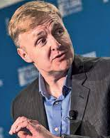

Reid Hoffman
Allen Blue
LINKEDIN

Slide 15


Bhavish Aggarwal, Ankit Bhati
OLA

Slide 16

Apa peran Co-founders?

Slide 17

SALAH SATU PENDIRI
Co-founder adalah individu yang memainkan peran penting dalam pendirian dan pembangunan startup.
Sementara co-founder biasanya memiliki ekuitas di startup, memiliki ekuitas bukanlah persyaratan ketat untuk dianggap sebagai co-founder.

Slide 18

Mengapa Co-founder?
Keterampilan Pelengkap
Startup sering kali membutuhkan campuran keterampilan—teknis, bisnis, pemasaran, dll. Seorang co-founder dapat membawa keterampilan dan keahlian pelengkap yang tidak dimiliki satu orang.
Tanggung Jawab Bersama
Memulai usaha startup berisiko. Memiliki co-founder berarti berbagi beban keuangan, emosional, dan operasional
Dukungan dan Motivasi
Seorang co-founder dapat memberikan dukungan emosional, motivasi, dan papan suara untuk ide dan kekhawatiran.
Kepercayaan Investor
Startup dengan tim pendiri yang seimbang seringkali lebih menarik bagi investor. Mereka melihat tim yang dapat menangani beragam aspek bisnis.

Slide 19





Apa yang harus dicari dari Co-founder?
Keterampilan dan Pengalaman Pelengkap
Etika dan Komitmen Kerja
Visi dan Nilai Bersama
“Menemukan salah satu pendiri yang tepat mirip dengan memasuki pernikahan; itu membutuhkan pertimbangan yang cermat, saling menghormati, dan visi bersama untuk masa depan."
Kepercayaan dan Kimia

Slide 20


Konflik Co-founder adalah di antara 5 Alasan Teratas Kegagalan Startup
1
Ketidaksepakatan tentang arah perusahaan
Perselisihan tentang distribusi ekuitas dan kompensasi
2
3
Kurangnya kejelasan tentang peran masing-masing co-founder

Slide 21

PERJANJIAN PENDIRI YANG KOMPREHENSIF
Ini harus mencakup distribusi ekuitas, peran dan tanggung jawab, mekanisme penyelesaian sengketa, dan strategi keluar.
KOMUNIKASI TERBUKA DAN JUJUR
Check-in rutin, baik stand-up harian, rapat mingguan, atau sesi strategi bulanan, memastikan bahwa co-founder tetap selaras dengan tujuan, kemajuan, dan tantangan.
IKATAN PRIBADI
BuiMembangun hubungan pribadi di luar hubungan profesional dapat memperkuat kepercayaan dan pemahaman. Terlibat dalam membangun tim.
CARA UNTUK MENGHINDARI
KONFLIK

Slide 22

Manfaatkan Jaringan Perguruan Tinggi Anda
Hadiri Acara Industri dan Jaringan
Co-founder Platform Pencocokan (misalnya, CoFoundersLab, AngelList)
Terlibat dalam Komunitas Online
Inkubator / Co-working Space
Pertimbangkan Penasihat dan Mentor
CARA MENEMUKAN
SALAH PENDIRI?

Slide 23
Peran Mentor

Slide 24

“Seorang Mentor adalah otak untuk memilih, telinga untuk mendengarkan, dan dorongan ke arah yang benar."
John C. Crosby

Slide 25



Siapa Mentor?
Mentor startup biasanya adalah pengusaha sukses, pakar industri, akademisi yang berkomitmen, atau profesional dengan pemahaman mendalam tentang pasar, teknologi, atau fungsi bisnis tertentu.

Slide 26

Mengapa Mentor?
Bimbingan dan Dukungan
Mentor menawarkan panduan berharga tentang strategi bisnis, operasi, penggalangan dana, dll.
Jaringan
Mereka dapat membuka pintu bagi mitra potensial, pelanggan, dan investor, memperluas jaringan startup.
Validasi
Mentor membantu memvalidasi ide dan strategi, menawarkan perspektif objektif yang dapat menghemat waktu dan sumber daya.
Dukungan Emosional
Perjalanan seorang pendiri bisa terisolasi; Mentor memberikan dukungan moral dan dorongan melalui pasang surut.

Slide 27



Pengaruh Mentor
Larry Page and Sergey Brin
Markus Zuckerberg
Brian Chesky
Zuckerberg sering menyebutkan pengaruh Steve Jobs sebagai mentor, terutama di masa-masa awal Facebook. Jobs menyarankan dia tentang bagaimana membangun tim yang berfokus pada membangun produk berkualitas tinggi seperti Zuckerberg.
Pada hari-hari awal Google, Eric Schmidt didatangkan sebagai CEO dan menjabat sebagai mentor untuk salah satu pendiri Larry Page dan Sergey Brin. Schmidt, dengan kepemimpinan berpengalaman dan ketajaman bisnisnya, berperan penting dalam membimbing Google melalui fase pertumbuhannya yang cepat.
Chesky telah memuji Paul Graham, salah satu pendiri Y Combinator, atas bimbingannya selama tahap awal Airbnb. Saran Graham untuk berfokus secara intens untuk membuat sejumlah kecil pengguna menyukai produk daripada disukai oleh sejumlah besar adalah sangat penting untuk strategi Airbnb.

Slide 28

Di mana saya akan menemukan Mentor?
Periksa Platform Wadhwani!

Slide 29
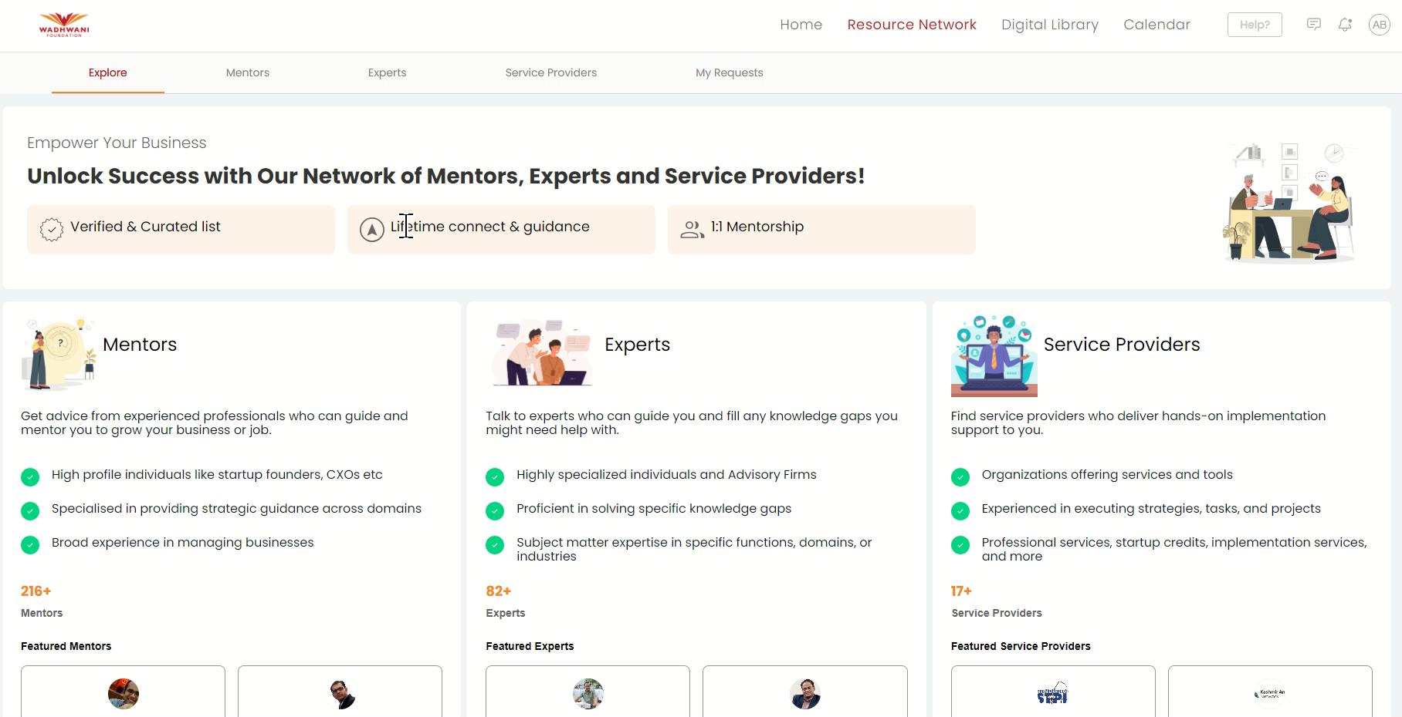
Anda dapat menemukan dan terhubung dengan mentor di sini!

Slide 30

Aktivitas Perjalanan Usaha 10.1
Bangun Rencana Talenta Anda
1
CO-Pendiris
Identifikasi area (misalnya, teknologi, bisnis) di mana Anda membutuhkan Co-founder
2
Mentor
Identifikasi area (misalnya, teknologi, bisnis) di mana Anda membutuhkan Mentor
Aktivitas Perjalanan Usaha

Slide 31

Pertanyaan Utama yang Harus Ditangani
1
Mengapa penting untuk memiliki co-founder dan mentor untuk usaha Anda?
2
Strategi apa yang akan Anda terapkan untuk memastikan budaya startup Anda selaras dengan nilai-nilai tim Anda?
3
Saluran rekrutmen mana yang menurut Anda paling efektif untuk mencari talenta terbaik?
4
Kesenjangan apa yang Anda identifikasi dalam tim Anda, dan bagaimana Anda akan mengatasinya?
5
Bagaimana inkubator dapat membantu startup Anda membangun tim yang kuat dan mempercepat pertumbuhan?

Slide 32


Slide 33
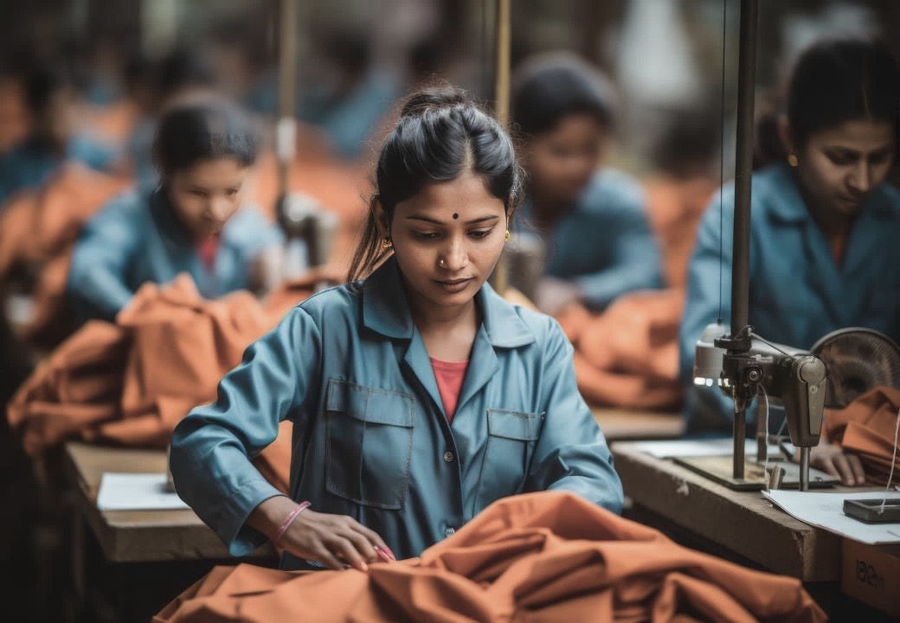







WHY NOW?
EDUCATIONAL
FOCUS
Tanya Jawab
INDIA – A STARTUP
POWERHOUSE
Jika Anda memiliki pertanyaan, TANYAKAN
OPPORTUNITY FOR
WEALTH CREATION
  Entrepreneurs generated
  12+ lakh jobs
  in 2023 alone giving a boost to the economy
ENABLING
ECONOMIC IMPACT
The Indian Economy Review January 2024 by Finance Ministry

Slide 34

Ringkasan
Co-founder membawa beragam keterampilan dan pengalaman, sementara mentor menawarkan kebijaksanaan, wawasan industri, dan peluang jaringan.
Memiliki co-founder dan mentor yang memiliki reputasi baik dapat meningkatkan kredibilitas startup dengan investor, pelanggan, dan mitra.
Kebutuhan akan Co-founder dan Mentor
  Beberapa co-founder mungkin melemahkan otoritas dan kelumpuhan pengambilan keputusan, terutama tanpa peran dan tanggung jawab yang jelas.

Slide 35


SECARA INDIVIDUAL
Revisi Topik Hari Ini
Di platform, lihat Buklet Konsep untuk Modul 10, Pelajaran 1.
Bersiaplah untuk Sesi Berikutnya
HAL WAJIB YANG HARUS DILAKUKAN
SEBELUM
KELAS BERIKUTNYA
Di platform, lihat Konten Pra-Sesi (Pendahuluan, Kuis Pemula & Primer) untuk Modul 10- Pelajaran 2
10 minutes
SEBAGAI TIM VENTURA
Selesaikan Aktivitas Usaha 10.1 di Platform
Identifikasi area di mana Anda perlu menemukan Mentor dan Co-founder

Slide 36

TERIMA KASIH

Slide 37
Copyright Disclaimer
This presentation, including its content, is the intellectual property of the Wadhwani Operating Foundation. All rights reserved under applicable international and local copyright laws. Unauthorized use, reproduction, or distribution of the entire presentation or any portion thereof without prior written consent, is strictly prohibited. For any permissions or inquiries, please contact legal@wadhwanifoundation.org with the subject title "Wadhwani Ignite".
Image Credits and Copyright Disclaimer
All images or illustrations used in this presentation are either the intellectual property of the Wadhwani Operating Foundation or the property of their respective owners. They are used for educational and illustrative purposes only, in compliance with applicable copyright laws. No copyright infringement is intended. If you are the rightful owner of any image or illustration and believe it has been used without authorization, please contact legal@wadhwanifoundation.org with the subject title "Wadhwani Ignite". us, and we will promptly take corrective action, including removal or proper attribution.

